Slide 1
Smart-TV
Smart-TVs
Markt- und Entwicklungstendenz

Slide 2
Inhaltsverzeichnis
Allgemeine Informationen
Technische Entwicklung
Marktentwicklung
Datenschutz und Personalisierung

Slide 3
Allgemeine Informationen

Slide 4
Definition
Ein Smart-TV ist ein traditionelles Fernsehgerät mit integriertem Internet und interaktiven "Web 2.0" –Funktionen
Ermöglicht viele Funktionen
Mischung aus Computer, Fernsehgerät und Set-Top-Box
Umwandlung von regulären Fernsehern in Smart TVs möglich

Slide 5
Geschichte
Anfang: in den frühen 1980er Jahren in Japan
Ausstattung mit einem LSI-Chip mit Speicher und einem Zeichengenerator
Patent wurde 1994 veröffentlich und um das folgende Jahr verlängert
intelligenteres Fernsehsystem
Verbunden über digitales oder analoges Netzwerk mit Datenverarbeitungssystemen
Wachstumsschub Ende 2000er und Anfang 2010er

Slide 6
Technische Entwicklung

Slide 7
Aktueller Entwicklungsstand
Leistungsfähiger Prozessor
Wichtigste Schnittstelle für die Verbindung zum Internet
zusätzliche Speicherkarte, Triple-Tuner und HDMI-Schnittstelle
Common Interface (CI)
Hybrid Broadcast Broadband TV (HbbTV)
Anbieter: Samsung, LG, Philips, Sony
Betriebssysteme: Tizen, WebOS, Android TV, Panasonic My Home Screen

Slide 8
Wie sehen zukünftige Entwicklungen der Smart TVs aus?

Slide 9
Zukünftige Entwicklungen
Erhöhte Sicherheit, einfach zu kontrollieren, On-Demand TV, effektive Schnittstellen, HDR TV, TV-Größe, Sprachintegration, 8K-Fernseher, Fernseher mit Stil
TV der Zukunft
Unsichtbarer Fernseher
Rollbares oder klappbares Display
Holografischer Fernseher

Slide 10
Marktentwicklung

Slide 11
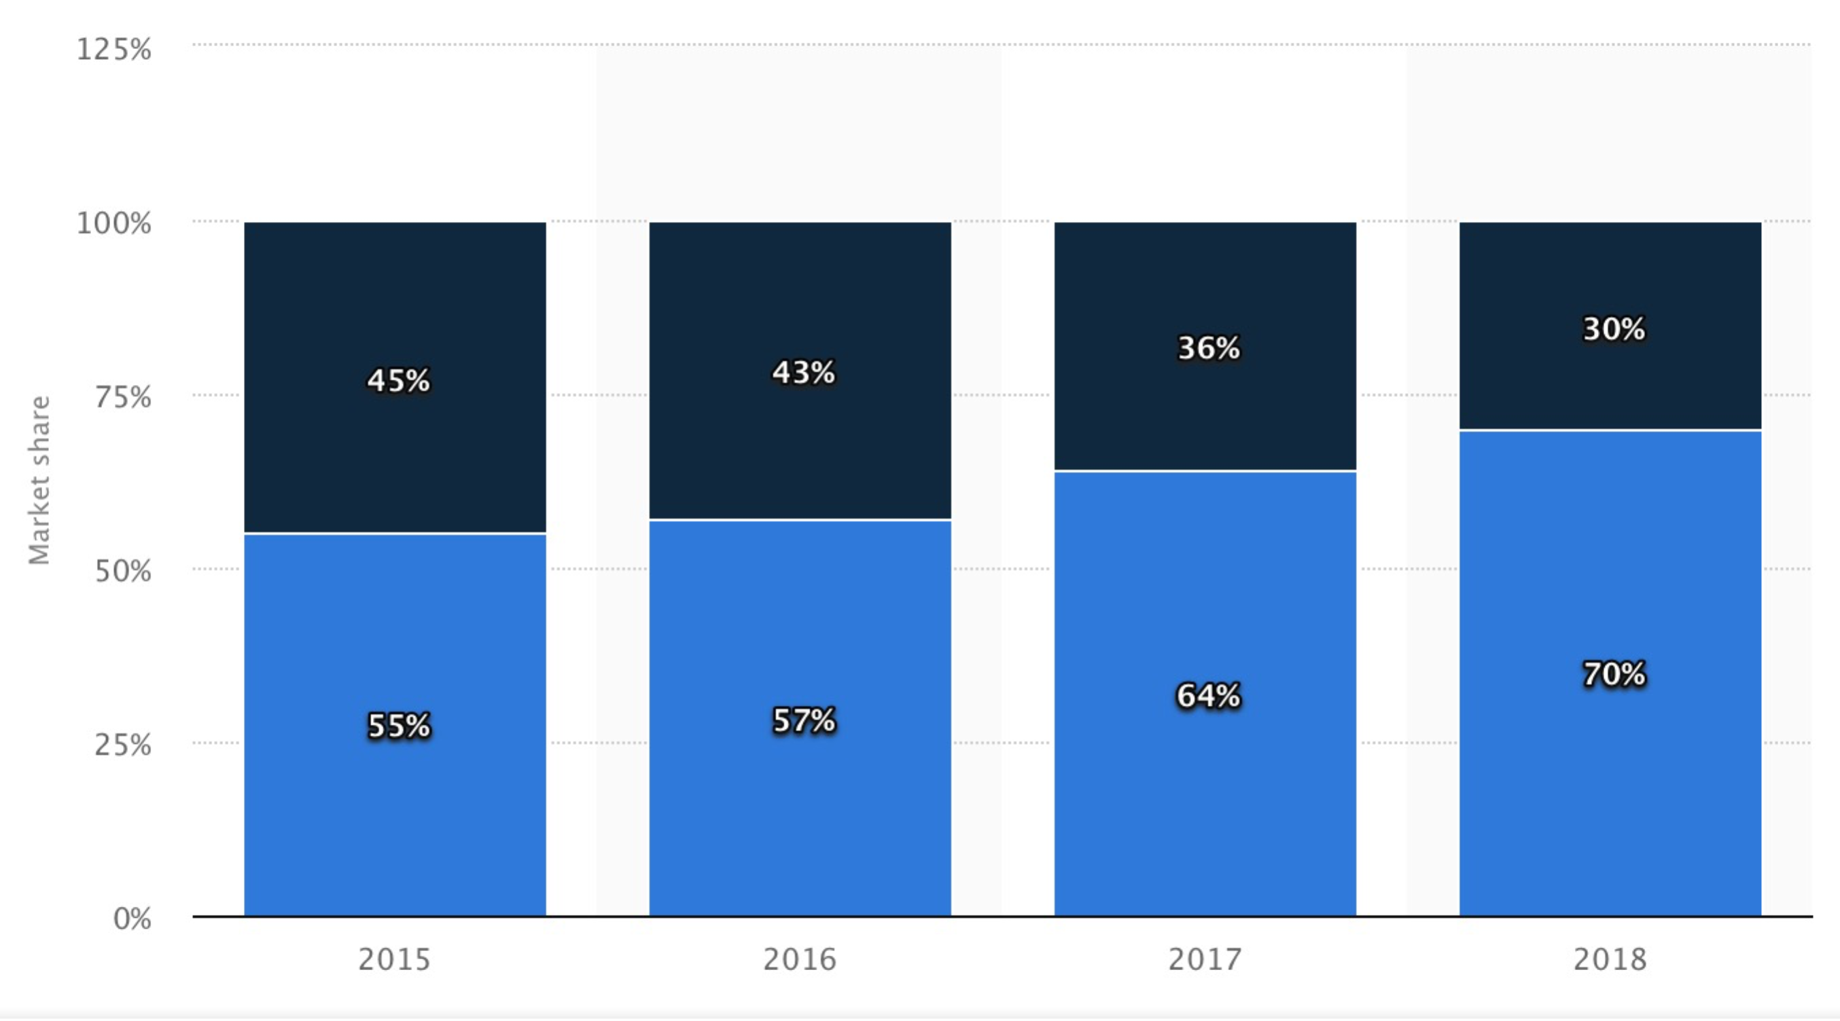
Verkaufszahlen und Marktanteil

Slide 12
Preisentwicklung

Slide 13
Was könnten Gründe für die Senkung der Smart TV Preise sein?

Slide 14
Datenschutz und Personalisierung

Slide 15
Konflikte
Intransparenz der Datenverarbeitung
Unsachgemäße Verwendung von Daten
Massenüberwachung und gezielte Beobachtung der Zuschauer
Verlust / Einschränkung der Entscheidungsautonomie
Tracking und Profilerstellung

Slide 16
Personalisierung
Automatisches Empfehlungsschema
Sequential Pattern Mining (SPM)
Offline-SPM → häufig geschaltete TV-Programminhalte werden in sequentieller Reihenfolge extrahiert
Online-SPM → sequentielle Muster werden durch häufig geschaltete TV-Programminhalte aus der progressiven Datenbank extrahiert
Hybrid-SPM → Kombination beider Methoden

Slide 17
Werbemarkt
Möglich durch intransparente Datenverarbeitung von Benutzern
Arten: interaktive Werbung, adressierbare Werbung, andere fortschrittliche Werbefunktionen
Vorteile: exklusives Markenerlebnis, nicht wettbewerbsorientierte Umgebungen, 100% Anzeigefähigkeit, bekannte Werbeformate und Targeting-Kriterien aus der Online-Welt
Samsung verkauft seit 2015 Werbeflächen im Hauptmenü

Slide 18
Welchen Einfluss haben Smart TVs auf unser tägliches Leben?

Slide 19
Vielen Dank für Ihre Aufmerksamkeit

